Slide 1
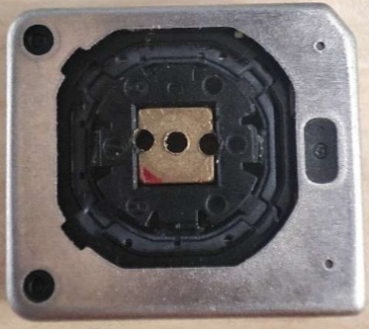
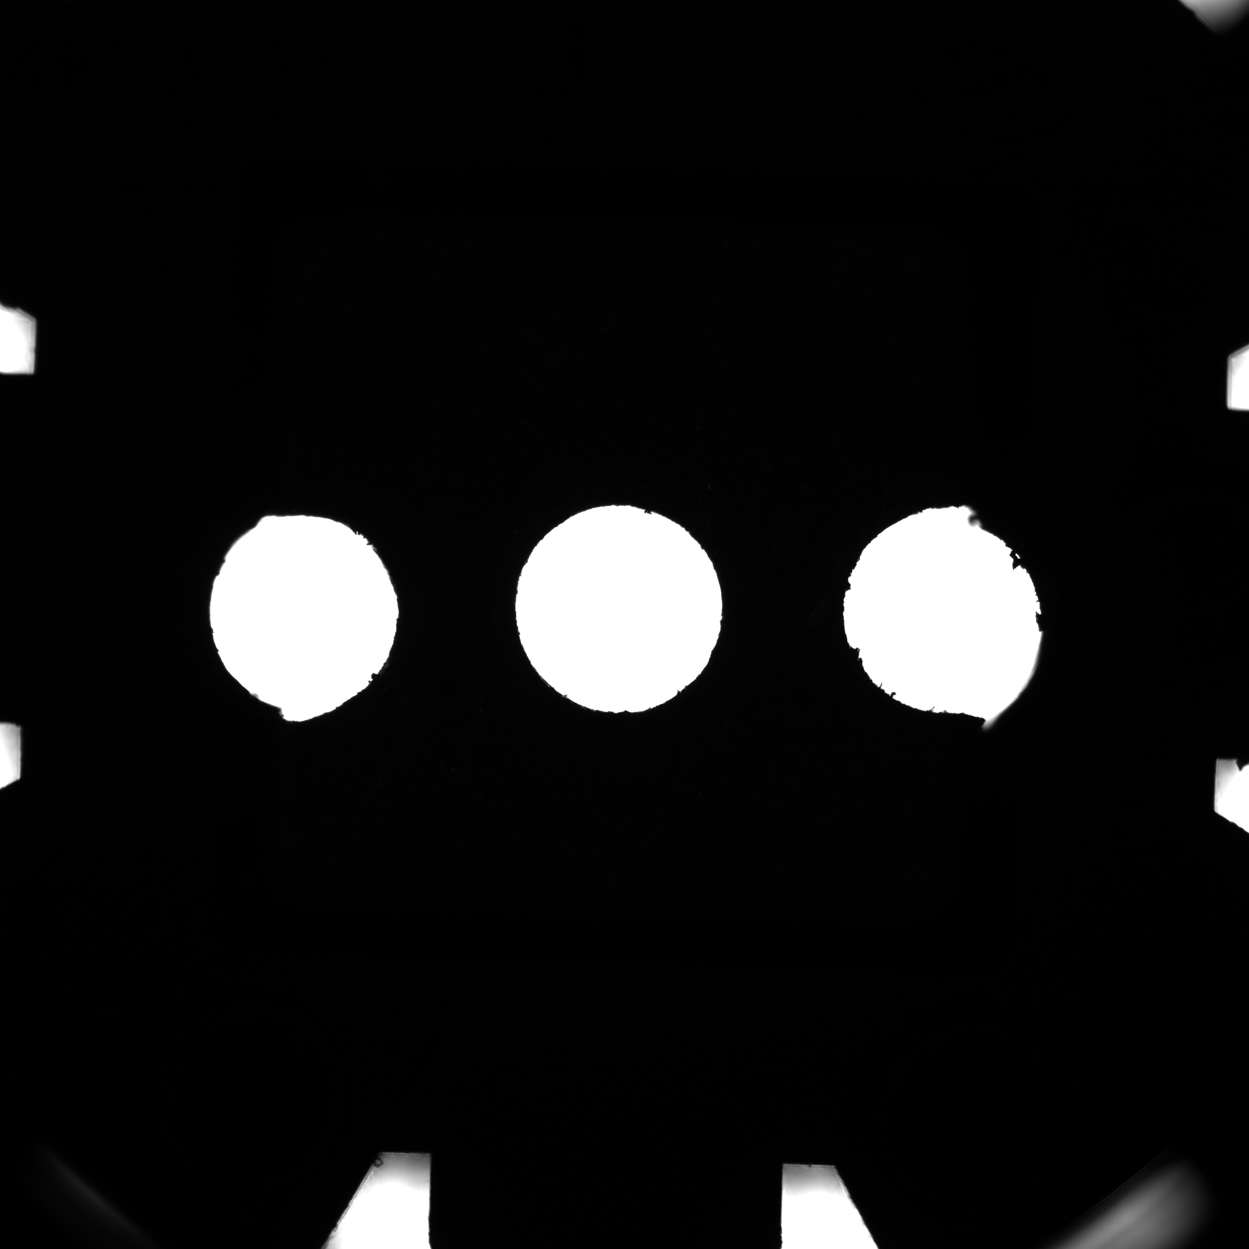
一、相机五轴XY运动对标
项目背景
相机五轴XY运动对标（背面打光方案）
本月进展
1. 完成假镜头中心打孔+背光的静态重复性测试。采用图1所示的视觉硬件采集10组马达静态数据，每组100张图像，测量中心小孔的圆心X\Y并计算极差。
表1 视觉硬件
表2 静态测试结果
序号 | 名称 | 规格 | 品牌/材料 | 单台数量 | 说明
1 | 相机 | a2A5328-22g5mBAS | Basler | 1 | 黑白，5328 × 4608， 22 fps， 5GigE， IMX540， 2.74μm × 2.74μm
2 | 相机数据线 | 5M-LR-GIGE-6A | Basler | 1 | 5GigE
3 | 镜头 | XF-10MDT2X110-1.1C-VI V5.2 | 灿锐 | 1 | 2X镜头
4 | 光源 | JL-BRD2-150X50W-YK35-2K | 嘉励 | 1 | 背光
组别 | 圆心X极差(pix) | 圆心Y极差(pix)
1 | 0.115 | 0.240
2 | 0.087 | 0.158
3 | 0.098 | 0.165
4 | 0.290 | 0.263
5 | 0.170 | 0.180
6 | 0.177 | 0.221
7 | 0.268 | 0.308
8 | 0.244 | 0.260
9 | 0.134 | 0.262
10 | 0.130 | 0.213
平均 | 0.171 | 0.227
25M相机
2X镜头
中心小孔
小结：该方案下中心小孔的圆心X、Y平均极差分别为0.171和0.227个pixel（0.234um和0.311um）
马达+假镜头
110mm
假镜头
打孔位置
背光光源

Slide 2
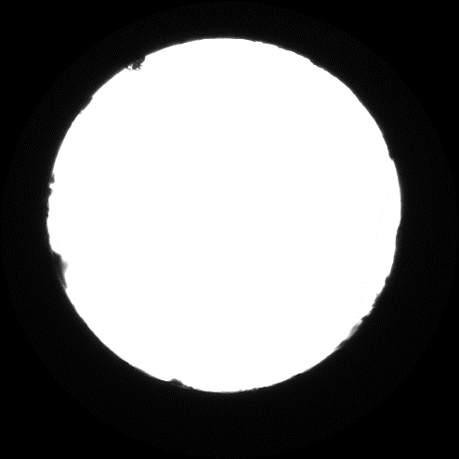
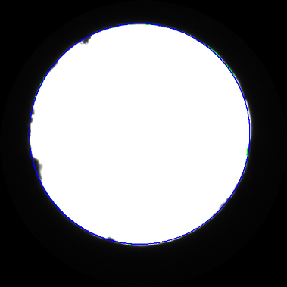
一、相机五轴XY运动对标
本月进展
2. 完成对静态图像的超分验证。对原图的中心小孔部分取ROI(945*945)分别放大至(2000*2000, 3000*3000, 4000*4000, 5000*5000)，拟合圆并测得圆心坐标后按比例放缩进行放缩。
原图（4504*4504）
ROI超分
拟合圆测圆心坐标
表3 静态超分测试结果
 | 2000*2000 (zoom_iamge_size耗时5.42ms) |  | 3000*3000 (zoom_iamge_size耗时11.29ms) |  | 4000*4000 (zoom_iamge_size耗时22.349ms) |  | 5000*5000 (zoom_iamge_size耗时35.033ms)
组别 | 圆心X极差(pix) | 圆心Y极差(pix) | 圆心X极差(pix) | 圆心Y极差(pix) | 圆心X极差(pix) | 圆心Y极差(pix) | 圆心X极差(pix) | 圆心Y极差(pix)
1 | 0.026 | 0.017 | 0.031 | 0.019 | 0.026 | 0.035 | 0.042 | 0.009
2 | 0.042 | 0.022 | 0.028 | 0.035 | 0.047 | 0.038 | 0.042 | 0.025
3 | 0.068 | 0.038 | 0.044 | 0.047 | 0.043 | 0.052 | 0.079 | 0.015
4 | 0.107 | 0.045 | 0.094 | 0.035 | 0.047 | 0.031 | 0.106 | 0.023
平均 | 0.061 | 0.031 | 0.050 | 0.034 | 0.041 | 0.039 | 0.067 | 0.018
小结
随着放大倍数的增加，zoom_image_size耗时均呈递增趋势 ，超分后静态误差在0.1pix以下。

Slide 3
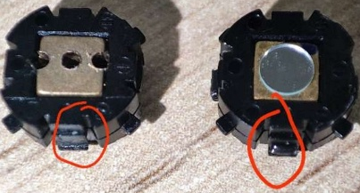
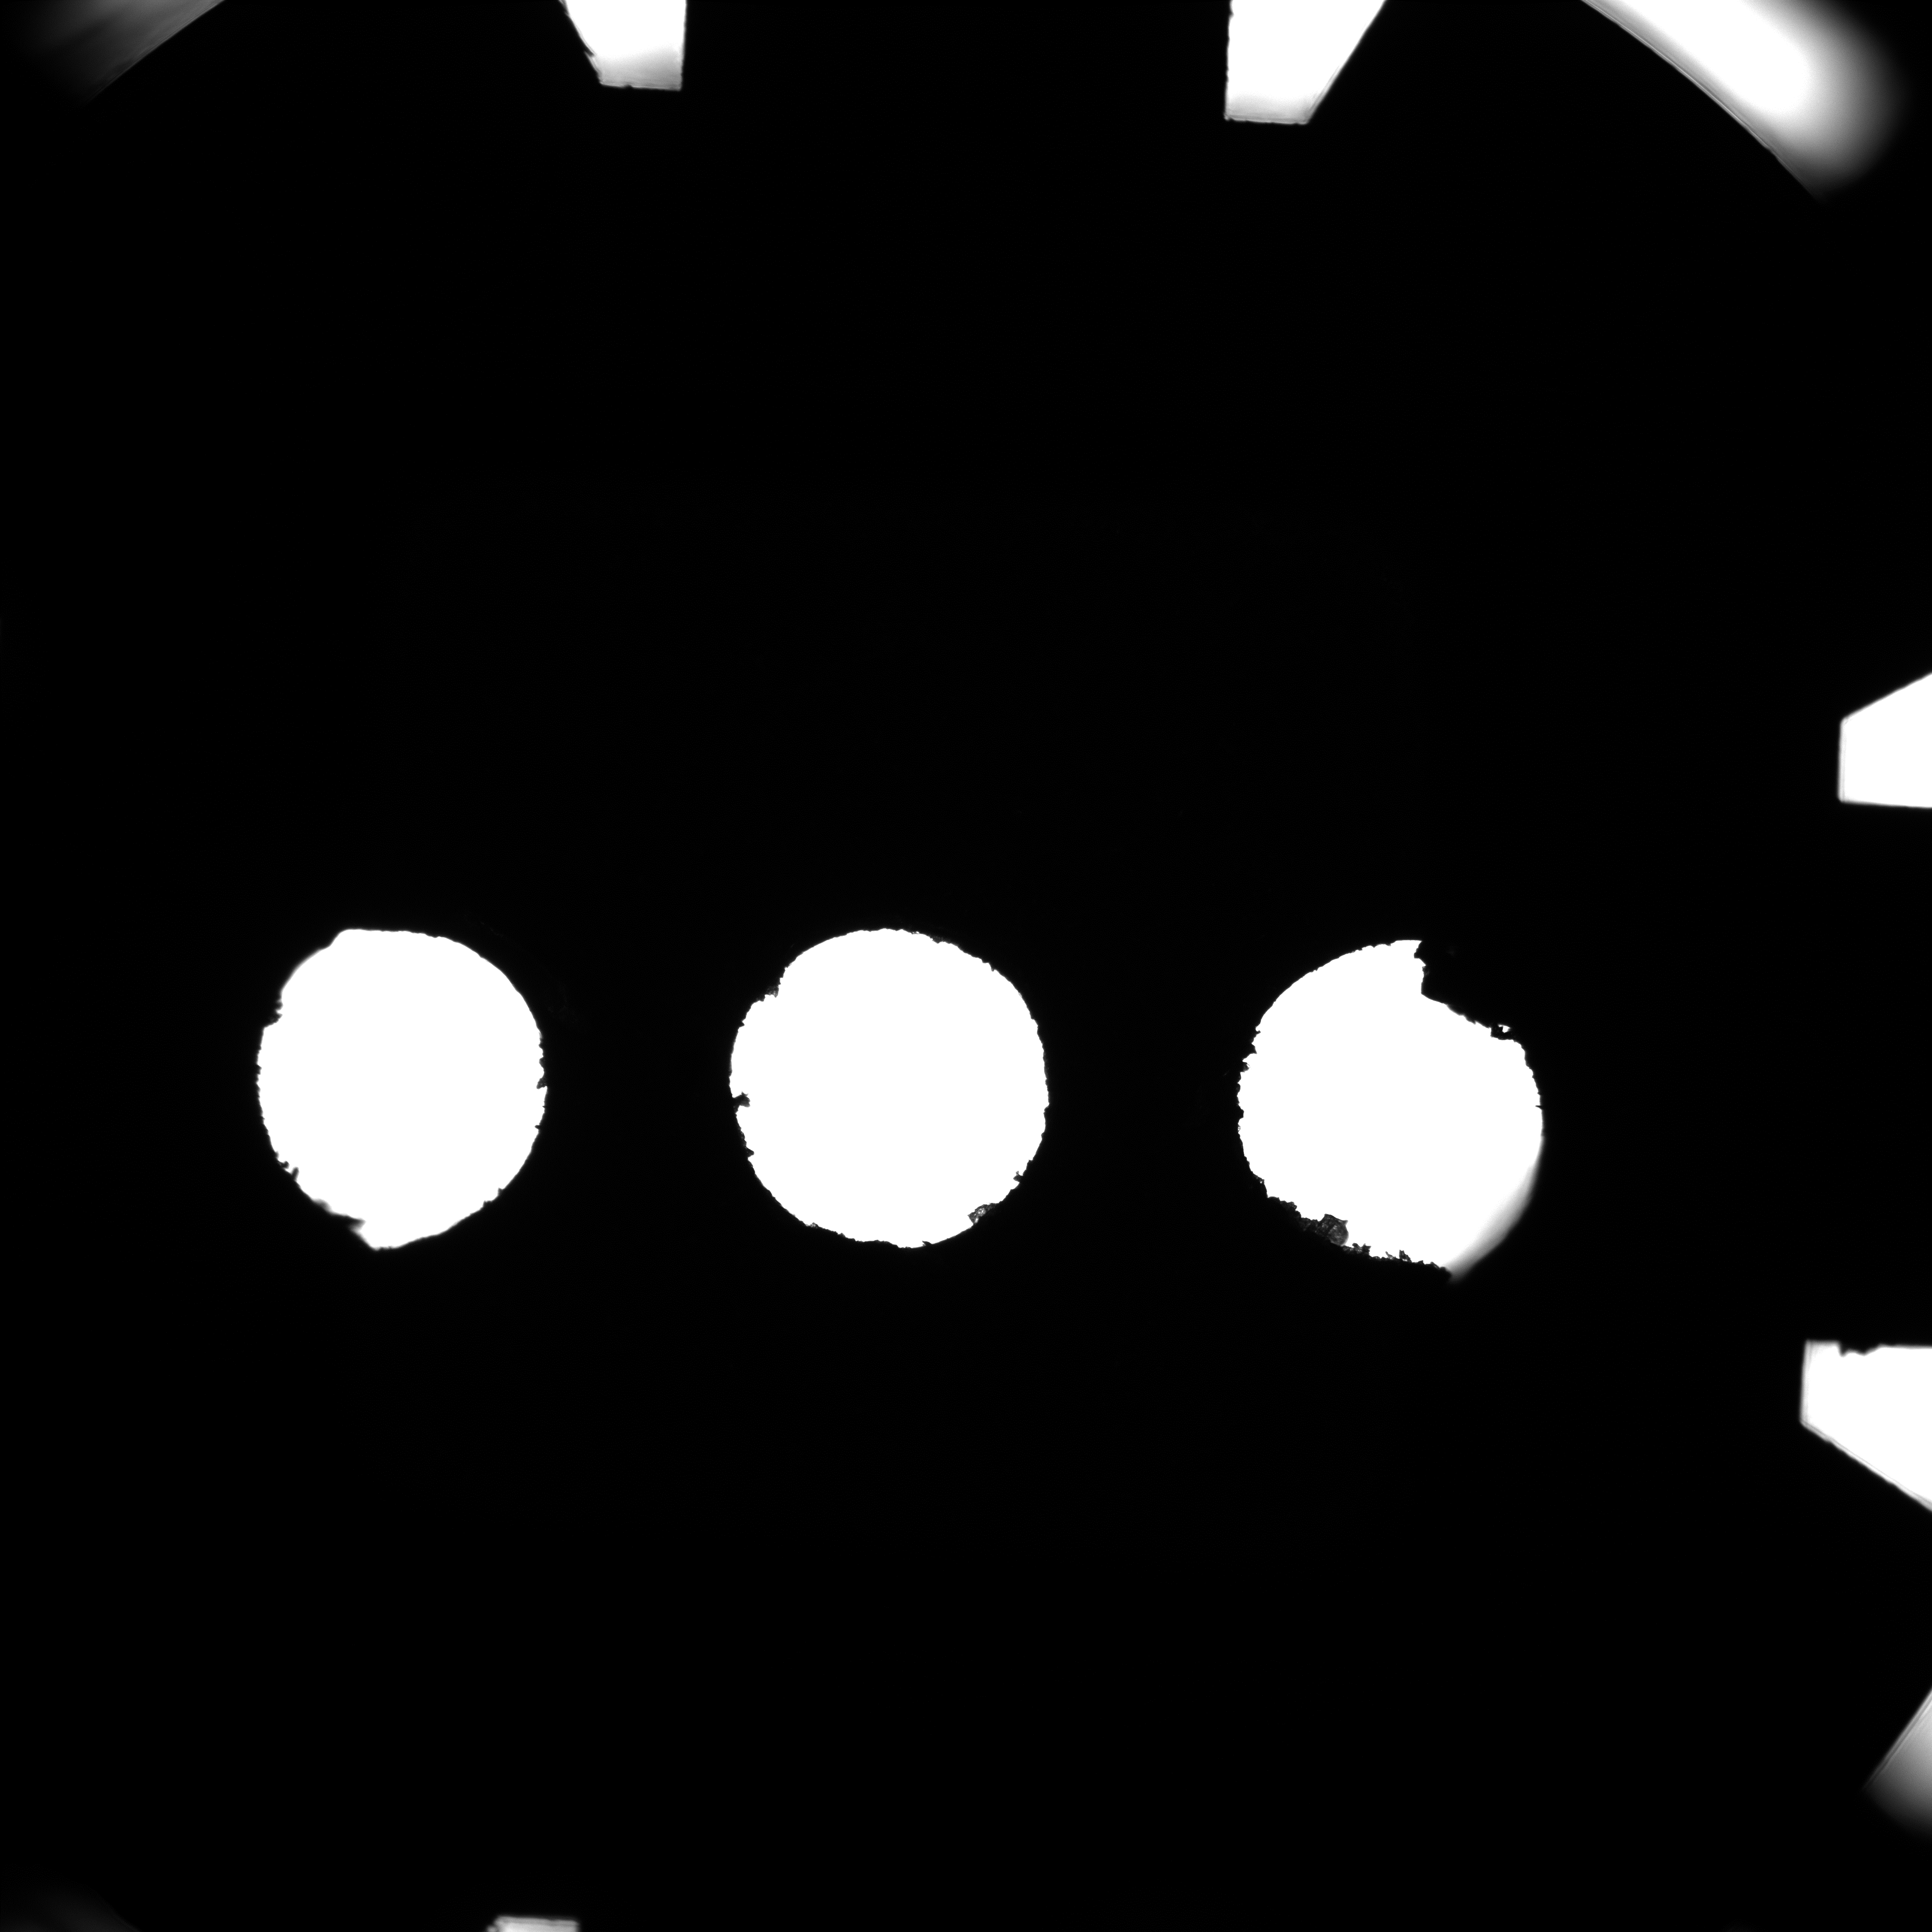
一、相机五轴XY运动对标
注：由于打孔导致假镜头卡扣磨损，马达运动时假镜头不稳，因此本次动态测试时分别用双面胶和502胶水进行了固定
本月进展
3. 完成假镜头中心打孔+背光的动态重复性测试
① 采用双面胶固定假镜头与马达，防止运动时假镜头晃动，测试X、Y轴动态重复性。
② 2倍、3倍和4倍图像超分后的动态重复性
对原图的中心小孔部分分别从X、Y方向取ROI放大2倍、3倍和4倍，模板匹配+拟合圆并测得圆心坐标后按比例放缩
卡扣磨损
未磨损
X
原图（4504*4504）
Y
小结：
分别进行5组马达X\Y步阶实验，相机X\Y轴重复性偏差平均在2um左右
表4 相机X、Y轴动态重复性偏差统计（双面胶固定假镜头，未超分）
X平均极差(um) | Y平均极差(um) | X最大极差(um) | Y最大极差(um)
1.222 | 1.641 | 2.566 | 3.610

Slide 4

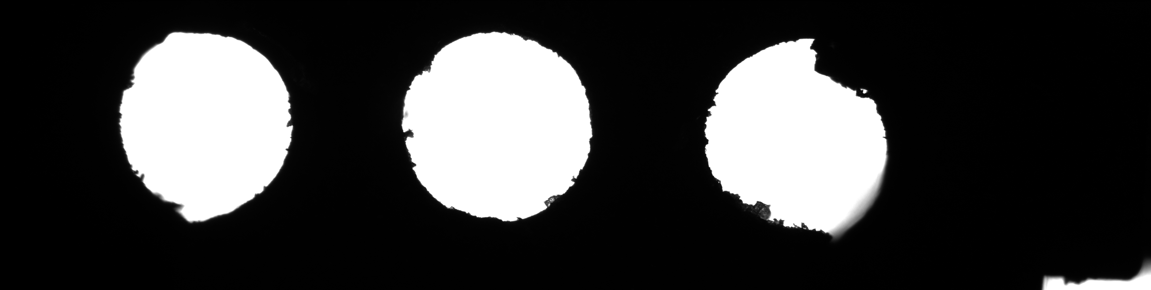
一、相机五轴XY运动对标
本月进展
ROI 1超分
ROI 1(X轴方向)
4504*1140
ROI 2超分
ROI 2(Y轴方向) 1140*4504
模板匹配+拟合圆
X平均极差(um) | Y平均极差(um) | X最大极差(um) | Y最大极差(um)
0.892 | 1.493 | 1.712 | 3.513
X平均极差(um) | Y平均极差(um) | X最大极差(um) | Y最大极差(um)
0.906 | 1.482 | 1.795 | 3.591
X平均极差(um) | Y平均极差(um) | X最大极差(um) | Y最大极差(um)
0.880 | 1.469 | 1.531 | 3.579
小结：随着超分倍数的增加，动态极差总体呈下降趋势，X平均在1um以下，但Y轴始终在1um以上，变化不明显。

Slide 5
一、相机五轴XY运动对标
③ 采用502胶水固定假镜头与马达，防止运动时假镜头晃动，测试X、Y轴动态重复性
表5 相机X、Y轴动态重复性偏差统计（502胶固定假镜头，未超分）
X平均极差(um) | Y平均极差(um) | X最大极差(um) | Y最大极差(um)
0.810 | 1.219 | 1.519 | 2.715
小结：采用502胶水的固定效果（表5）略好于双面胶（表4），X的平均极差在1um以下，但Y轴的重复性仍比X轴差（大于1um）
下一步计划
1. 用大功率平行同轴光源测试正面打光时的静态和动态稳定性；

Slide 6
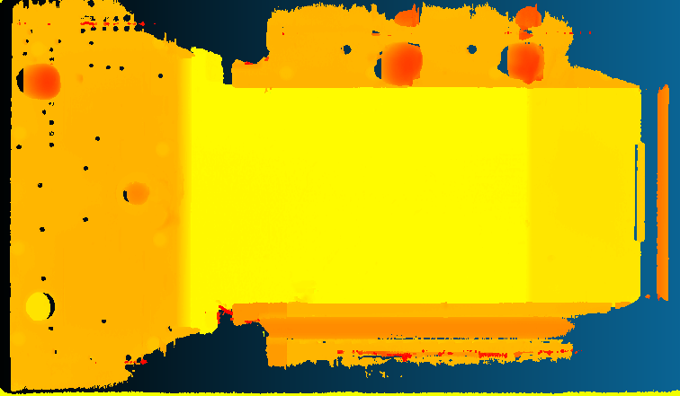
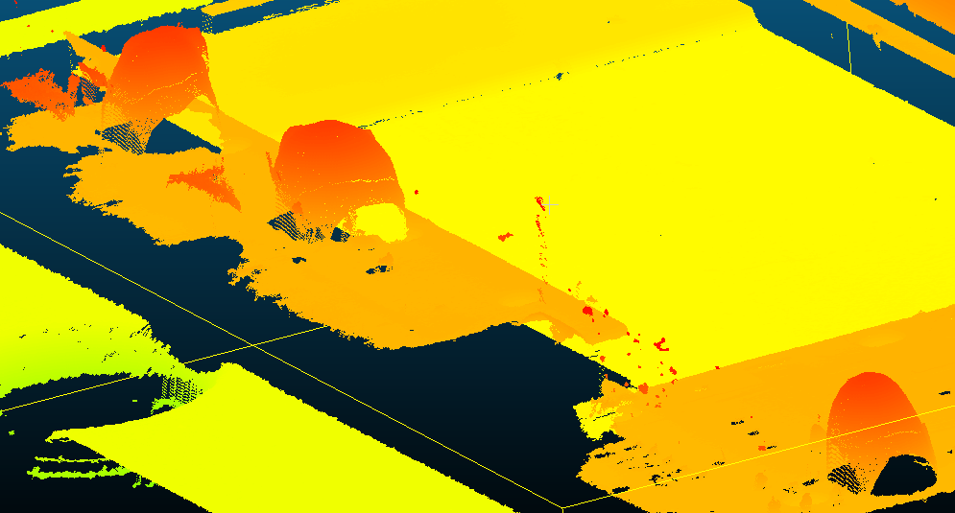
二、点云分割（ AI ）
项目背景
使用经典点云语义分割模型PointNet++对滚珠涂油进行分割测试
本月进展
1. 尝试采集滚珠涂油数据样本完成标注，并进行模型的训练、验证和测试，测试图片均可完成分割。
①数据采集
在马达上放置3个滚珠，滚珠槽内的2个滚珠进行了涂油，剩余的1个滚珠未涂油。
使用翌视2520NS对马达进行点云采集（PCD格式），采集过程中调整不同马达角度和线扫方向
涂油
未涂油
②数据集构成
点云样本总量：100个
train: val: test = 8:1:1
分割对象：ball, oilball
Model | Batch_size | Epoch | Learning_rate | Optimizer | Decay_rate | Lr_decay
PointNet++ | 32 | 64 | 0.001 | Adam | 1e-4 | 0.7

Slide 7
二、点云分割（ AI ）
③ 训练和验证阶段性能评估
1. Loss
2. Accuracy
3.Iou
小结：①Loss方面，train_loss和val_loss震荡且趋势收敛，原因可能是learning_rate和lr_decay参数设置不当；val>train,轻微过拟合，可考虑增大样本量和添加正则化等；
②Accuracy方面，final_epoach中train为0.9881，val为0.9956；
③Iou方面，ball_Iou达到0.994，oilball达到0.987，mIou为0.9905.
④ 测试阶段性能评估
小结：
①对10个点云数据进行测试，涂油的Iou平均为0.973，未涂油的Iou平均为0.988；
②平均每个点云的推理时间为4.478s。
1. Iou
2. 推理时间
下一步计划：
1. 用多颗产品（不同的涂油情况）采集数据，扩充样本；
2. 测试SOTA的Point Transformer V3的点云分割性能（分割精度、耗时等）。

